Slide 1
第16章 联立方程模型
提要
一、联立方程模型的性质
二、利用混合横截面做政策分析
三、结构方程的识别和估计
四、多于两个方程的系统
五、时间序列的联立方程模型
六、面板数据的联立方程模型

Slide 2
本章将分析两种数据集。
一种数据集是，独立混合横截面数据，它是在不同时点（经常但并不一定是不同年份）从大的总体里进行随机抽样的结果。
另一种数据集是，面板数据集，它虽然兼有横截面和时间序列维度，但在一些重要方面却不同于独立混合横截面，如要想收集面板数据，有时又称纵列数据，我们要在不同时间跟踪 （或试图跟踪）相同的一些个人、 家庭 、企业、城市、州或别的什么单位。

Slide 3
一、联立方程模型的性质
1、联立方程模型
有时，由于经济中两个变量之间存在双向因果关系，用单一方程模型就不能完整的描述这两个变量之间的关系。
有时为全面描述一项经济活动只用单一方程模型是不够的。这时应该用多个方程的组合来描述整个经济活动。从而引出联立方程模型的概念。
（1）联立方程模型（simultaneous-equations model）：
对于实际经济问题，描述变量间联立依存性的方程体系，称为联立方程模型。

Slide 4
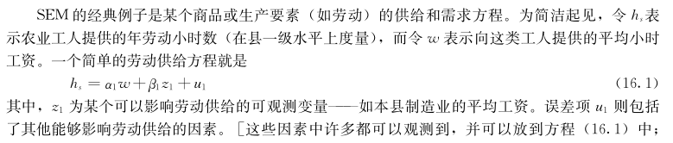
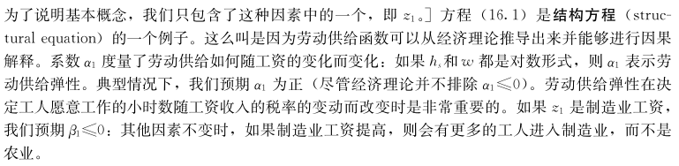

Slide 5
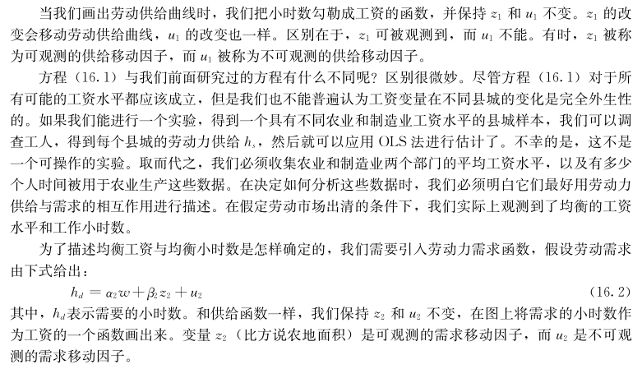

Slide 6
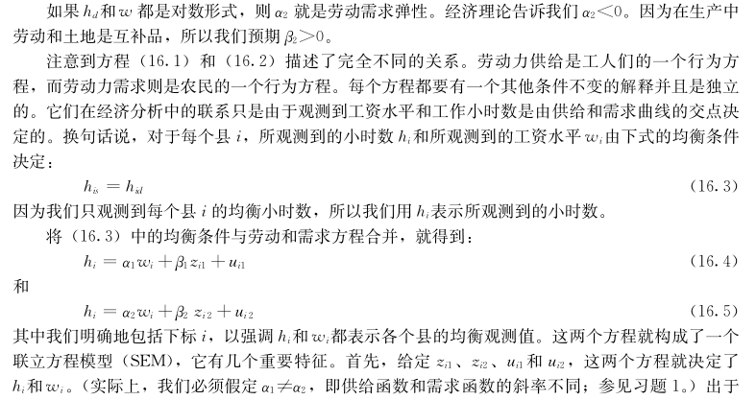
如同劳动供给方程一样，劳动需求方程也是结构方程：它可通过最大化农民的利润来得到。

Slide 7
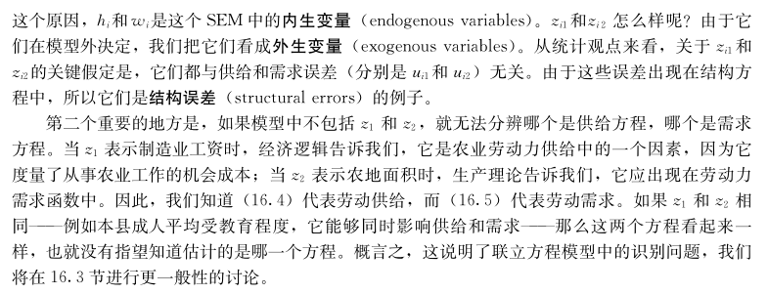

Slide 8
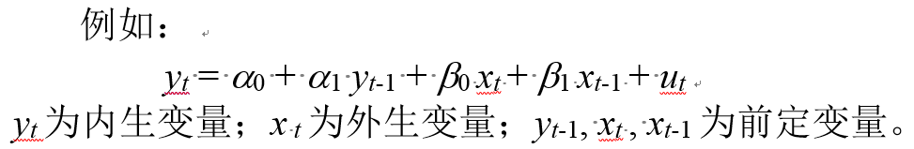
（2）内生变量与外生变量
内生变量（endogenous variable）：由模型内变量所决定的变量。
外生变量（exogenous variable）：由模型外变量所决定的变量。
前定变量（predetermined variable）：包括外生变量、外生滞后变量、内生滞后变量。
（3）联立方程模型必须是完整的。
所谓联立方程模型是完整的，是指“方程个数 ≥ 内生变量个数”。
否则联立方程模型是无法估计的。

Slide 9
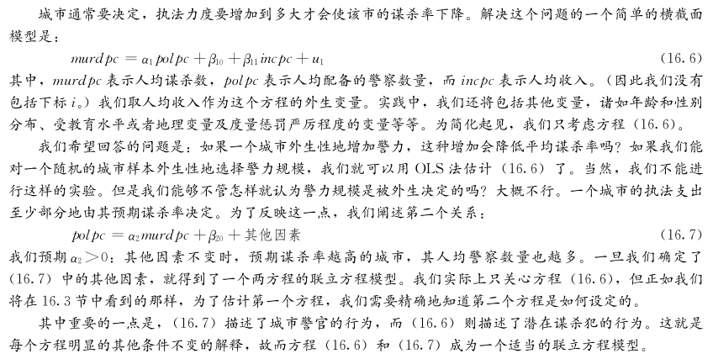
例16.1 谋杀率与警力规模

Slide 10
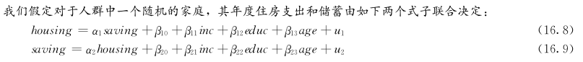
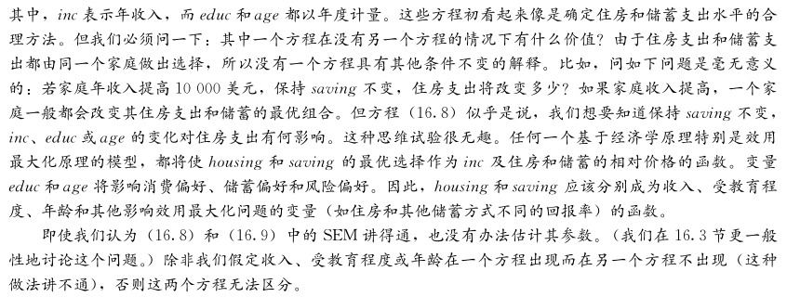
例16.2 住房支出和储蓄

Slide 11
例16.2的几点说明
例16.2具有过度应用SEM的明显特征。这里的问题在于这两个内生变量是由同一个经济单位选择的。因此，没有一个方程能独自成立。
另一个不正确使用SEM的例子是，模型化每周学习小时数和每周工作小时数。每个学生都同时选择这些变量 ——可能是工作所挣工资 、学生的学习力、对大学的积极性等变量的函数 。
为了使SEM有意义，SEM中的每个方程都应该具有其他条件不变的独立于另一个方程的解释。

Slide 12
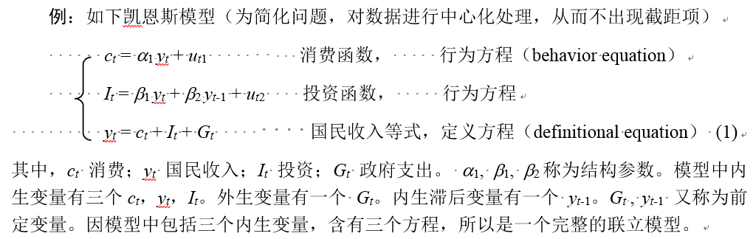
二、联立方程模型分类与偏误
1、联立方程模型分类
联立方程模型的分类：结构模型，简化型模型，递归模型
（1）结构模型（structural model）：把内生变量表述为其他内生变量、前定变量与随机误差项的方程体系。
注意：内生变量与外生变量的划分不是绝对的，随着新的行为方程的加入，外生变量可以转化为内生变量；随着行为方程的减少，内生变量也可以转化为外生变量。

Slide 13
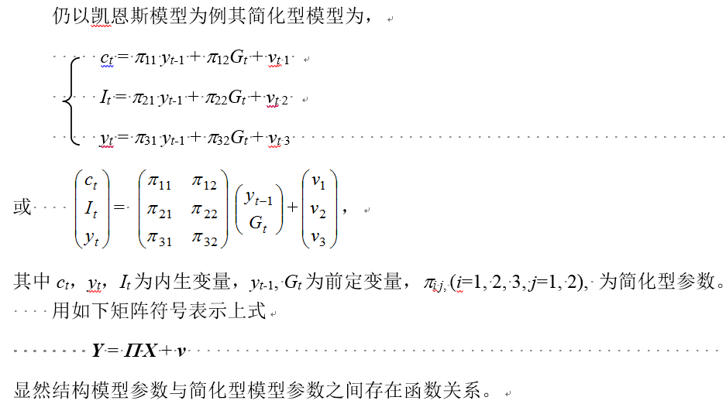
（2）简化型模型（reduced-form equations）：把内生变量只表示为前定变量与随机误差项函数的联立模型。

Slide 14
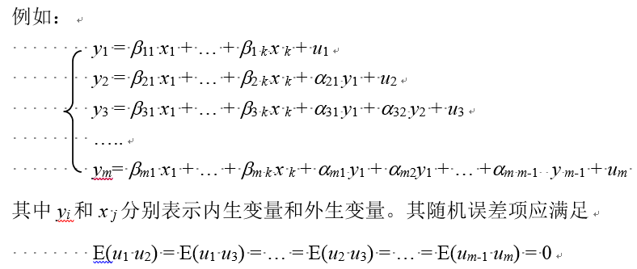
（3）递归模型（recursive system）：在结构方程体系中每个内生变量只是前定变量和比其序号低的内生变量的函数。

Slide 15
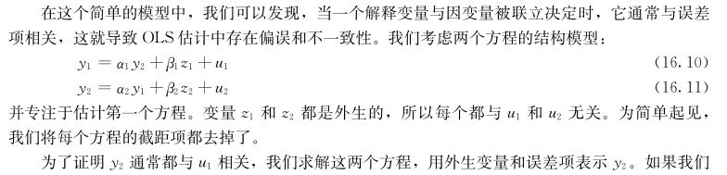
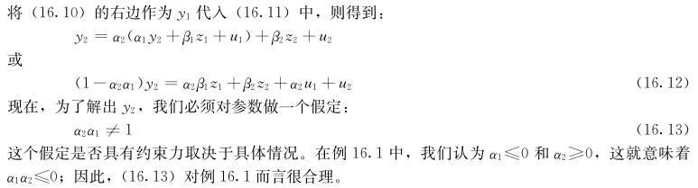
2、OLS中的联立性偏误

Slide 16
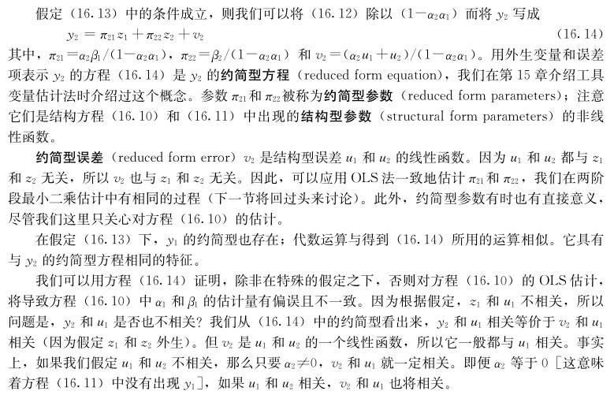

Slide 17
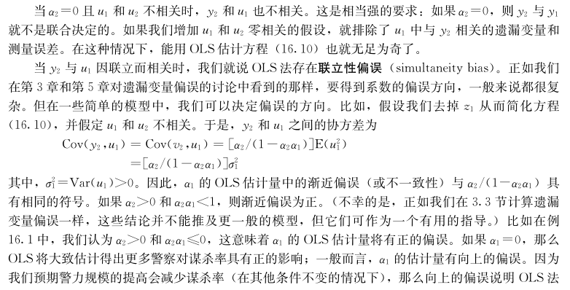

Slide 18
三、结构方程的识别和估计
1、两方程联立模型的识别
上节讨论了，联立方程组中应用OLS法估计其中一个结构方程是有偏误和不一致的。第15章则应用两阶段最小二乘法来解决内生性解释变量的问题。
现在阐明怎样在SEM中应用2SLS法。这里2SLS的运作过程与第15章相似。区别在于，由于对每个内生变量都设定了结构方程，所以立即能看出是否有足够的IV估计每个方程。
当用OLS估计模型时，关键的识别条件是每个解释变量都与误差项无关。如16.2节所证明的那样，这个重要条件对SEM而言一般不再成立。
但如果有一些工具变量，则仍能识别或一致地估计一个SEM方程中的参数，就像存在遗漏变量或测量误差的情况一样。

Slide 19
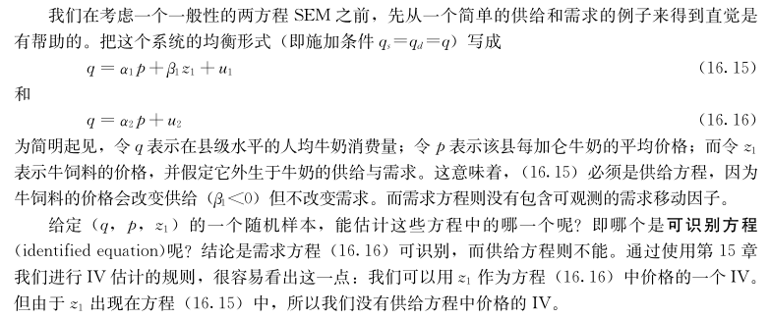
1、两方程联立模型的识别-续
（1） 简单的供给和需求的例子

Slide 20
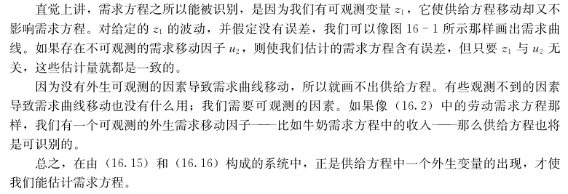
1、两方程联立模型的识别-续

Slide 21
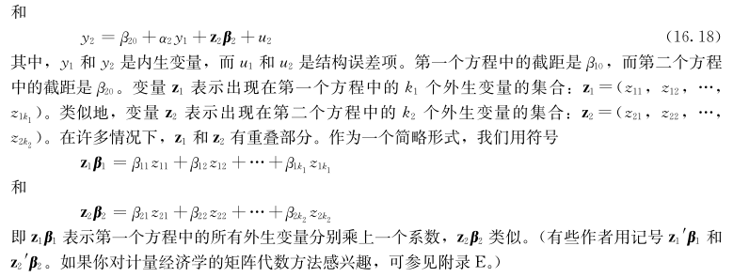
1、两方程联立模型的识别-续
（2） 一般的两方程模型

Slide 22
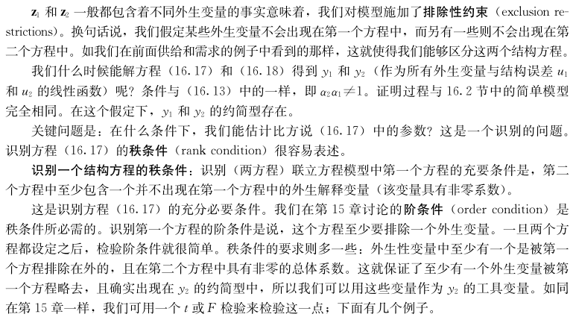

Slide 23
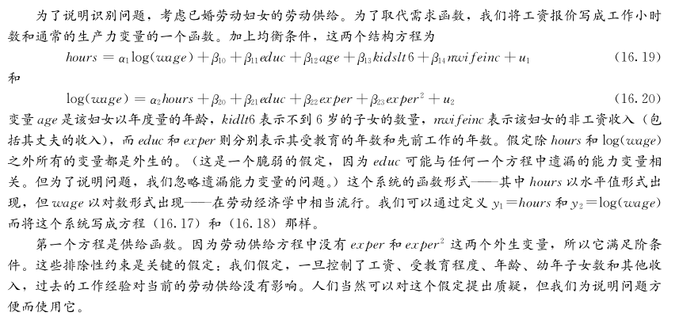
例16.3 已婚工作妇女的劳动供给

Slide 24
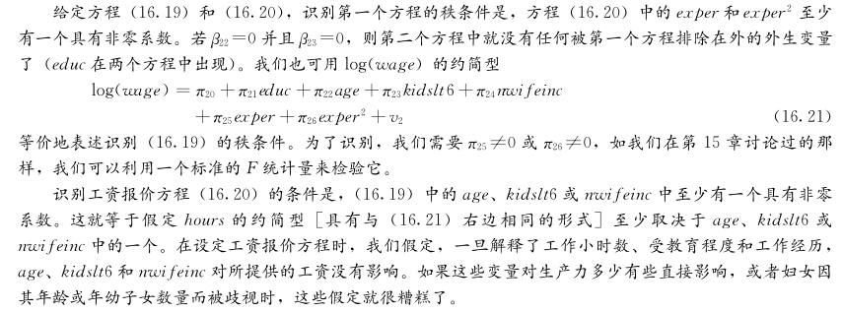

Slide 25
例16.3的说明
例16.3 所关心总体为已婚 的工作妇女（所以均衡的工作小时数为正）。这就排除了已婚但又选择不在外工作的妇女群。在模型中包括这部分妇女会带来一些困难。
例如，如果一个妇女不工作，就不能观察到她的工资报价。 第17章会讨论这些问题；但现在必须仅针对 hours＞0的已婚妇女考虑方程（16.19）和（16.20） 。

Slide 26
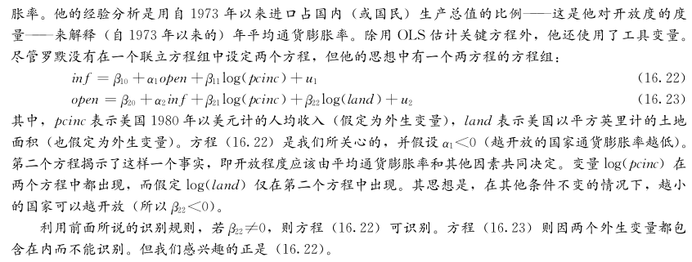
例16.4 通货膨胀与开放度

Slide 27
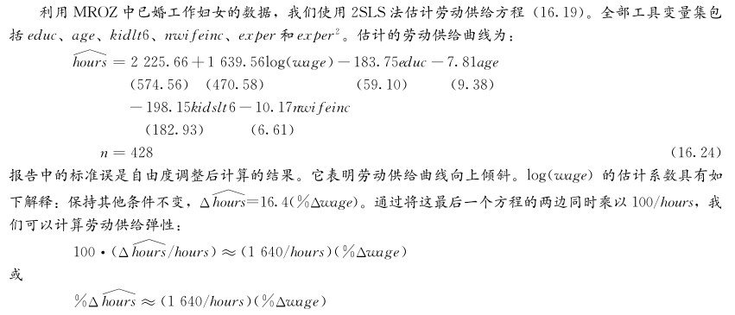
2、使用2SLS 进行估计
一旦决定哪个方程被识别，就可利用两阶段最小二乘法估计它。工具变量由任一方程中出现的外生变量共同构成。
例16.5 已婚工作妇女的劳动供给

Slide 28
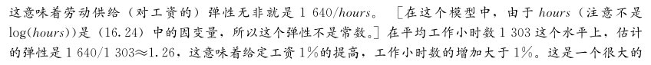
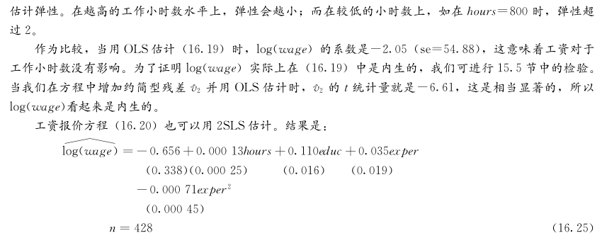

Slide 29
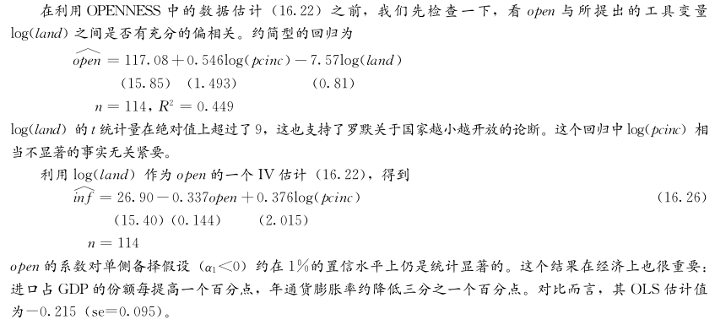
例16.6 通货膨胀与开放度

Slide 30
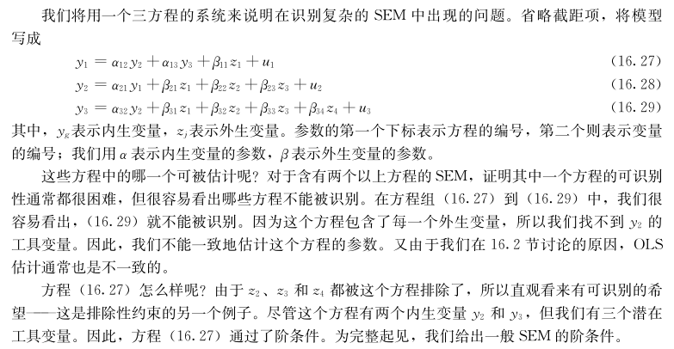
四、多于两个方程的系统
1、三个及更多个方程联立模型的识别问题
联立方程模型可由两个以上方程组成。
研究这些模型的一般识别很困难
并要用到矩阵代数 一旦 一般系
统中的一 个方程被证明是可识别
的，就可用2SLS估计它。

Slide 31
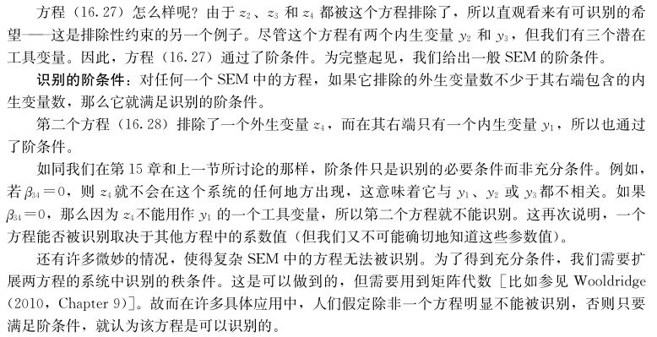
1、三个及更多个方程联立模型的识别问题-续

Slide 32
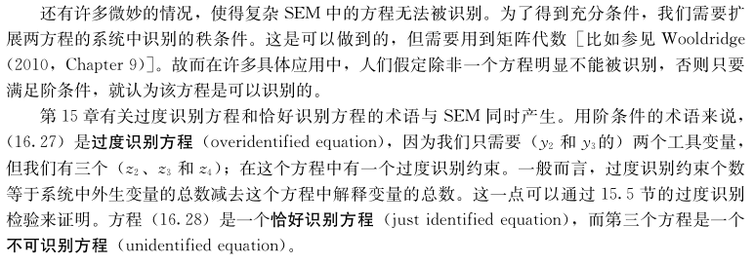
1、三个及更多个方程联立模型的识别问题-续

Slide 33
2、如何估计问题
无论SEM有多少个方程，每个可识别的方程都可以用 2SLS估计！
某特定方程的工具可由在这个系统中任何地方出现的外生变量组成。对内生性、异方差性、序列相关性和过度识别约束的检验可像在第15章中那样进行。
结果表明，对于任何一一个由两个或两个以上方程构成的系统，只要被正确设定并符合某些附加假定，系统估计方法一般都比用2SLS逐个地估计每一个方程更加有效。
在SEM背景下，最常见的系统估计法是三阶段最小二乘法。

Slide 34
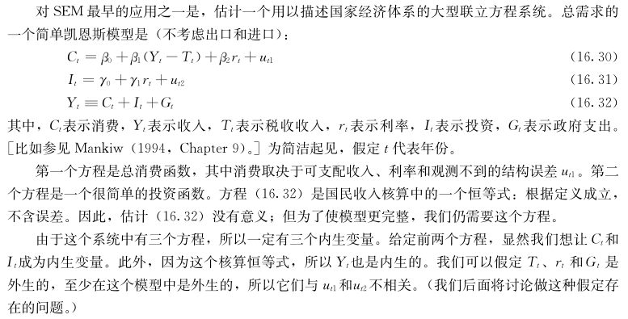
五、时间序列的联立方程模型
1、简单例子

Slide 35
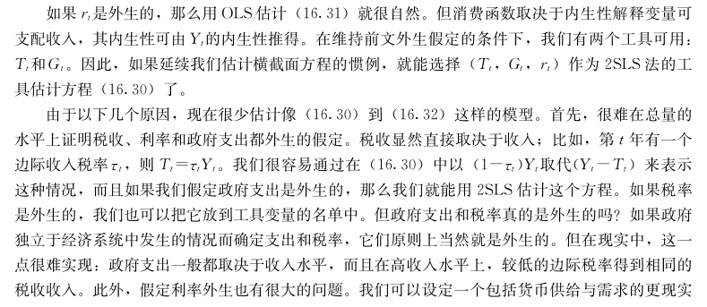

Slide 36
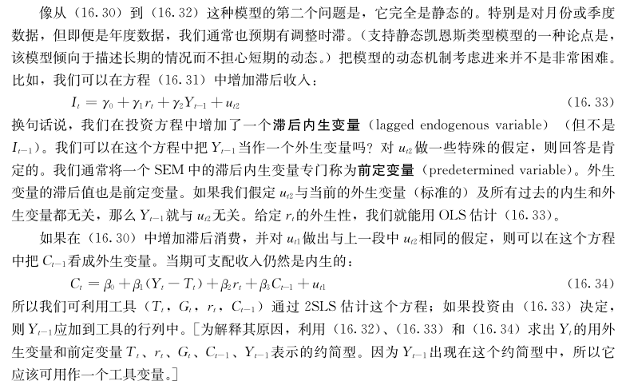

Slide 37
2、动态机制
在加总SEM中加入动态机制，至少为了能够进行预测，是对静态SEM的一个明显的改进。
但利用加总时间序列数据估计SEM时仍存在一些重要问题。回顾OLS和2SLS估计法在时间序列中的一般推断的有效性取决于弱相关(weak dependence)的概念。
不幸的是，像总消费、收入、投资甚至利率的序列，看起来似乎违背了弱相关的要求。此外，这些序列还倾向于具有指数趋势，但是这种趋势可以通过使用对数变换和设定不同的函数形式来部分去除。
通常，不要说小样本，即便是大样本，在面对含有I(1)变量的方程时，OLS和2SLS的性质都很复杂，并取决于各种假定。

Slide 38
五、多于两期的差分法
2、动态机制-续
前面讨论是否意味着SEM不能有效地应用于时间序列数据?
当然不是。含有趋势和高度持续性的问题，可通过设定一阶差分或增长率的系统而回避。但应意识到，这个系统与根据水平方程设定的系统不同。比如，如果我们设定消费的增长是可支配收入增长和利率变化的函数，其形式就与(16. 30)不同。
前面还讨论过，引进动态机制并不是特别困难。
最后，寻找能放进SEM中的真正外生变量，对非总体数据而言通常容易一些。比如，谢伊(Shea, 1993) 描述如何将其他产业的产出( 更准确地讲是产出增长)用作制造业的工具来估计供给方程。拉米(Ramey, 1991)也利用时间序列数据，令人信服地运用工具变量法估计了产业成本函数。
下面例子说明，如何用总量数据检验一个重要的经济理 ——消费的持 久收入理论。

Slide 39
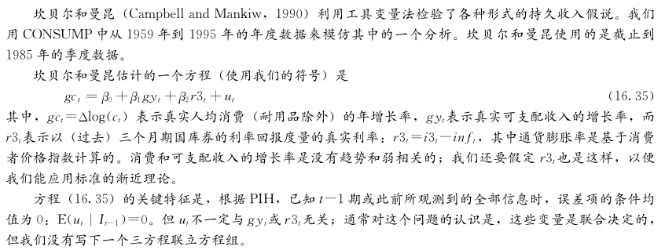
例16.7 对持久收入假说的检验

Slide 40
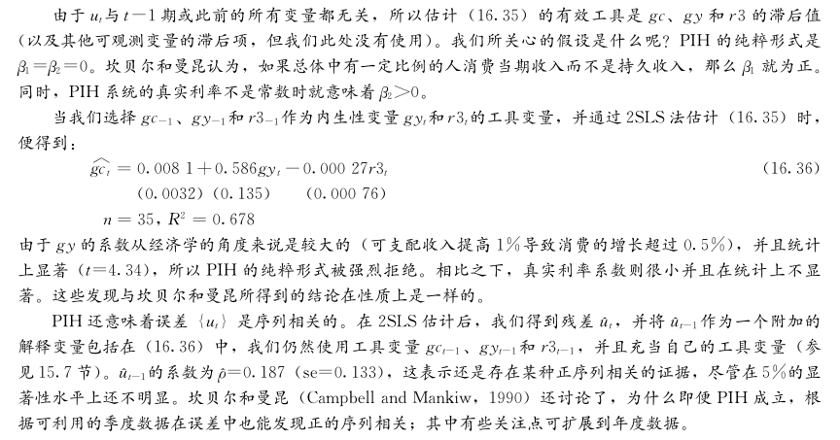
例16.7 对持久收入假说的检验-续

Slide 41
思考题：
假设你有某城市在人均鱼消费量、人均收入、鱼肉价格及鸡肉和牛肉价格等方面的月度数据；收入与鸡肉和牛肉价格是外生的。
假定在鱼的需求函数中不存在季节性，但在鱼的供给中则存在季节性。
你如何利用这些信息去估计一个常弹性的鱼肉需求方程?设定一个方程并讨论其识别问题。
(提示:你应有鱼肉价格的11个工具变量。)

Slide 42
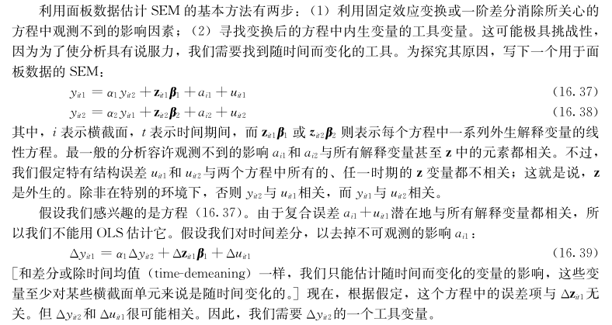
六、面板数据的联立方程模型
1、面板数据的联立方程模型的基本方法

Slide 43
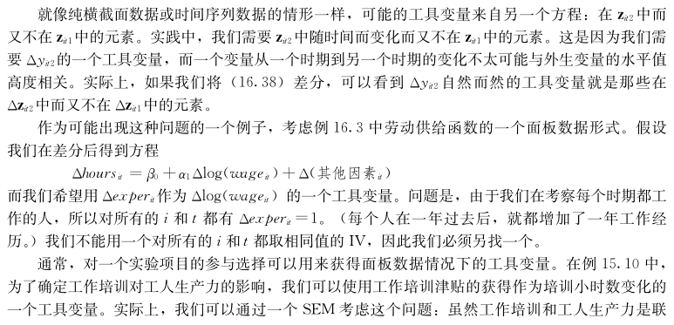

Slide 44
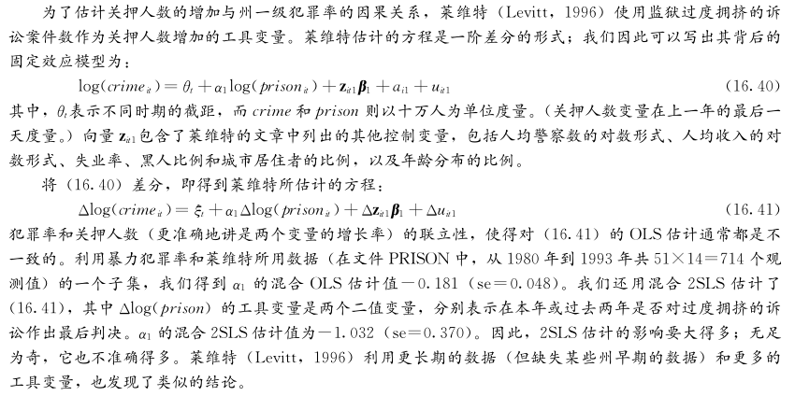
2、举例说明：在面板数据的应用研究中，有时能想出一个聪明的、令人信服的工具变量
例16.8

Slide 45
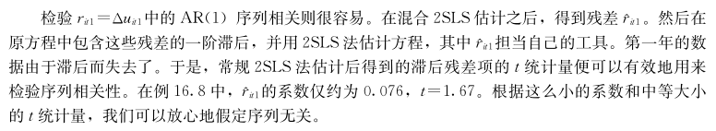

Slide 46
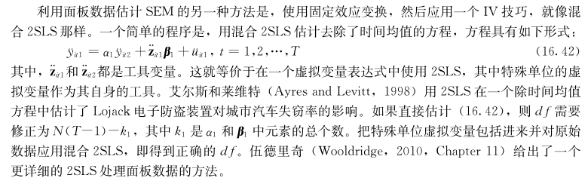
3、利用面板数据估计SEM的另一种方法

